Slide 1
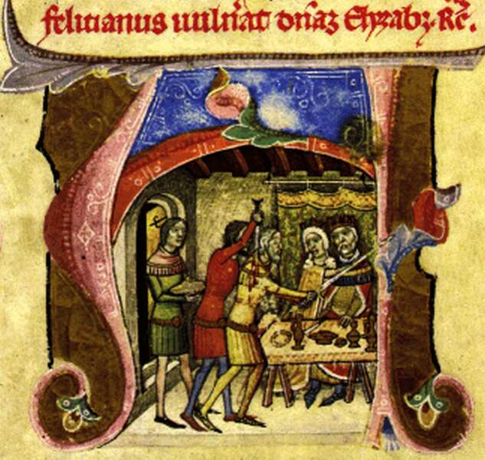
Zách Felicián története Orlai Petrics Soma és más történeti festők képein
Magyarné Anna 2024

Slide 2
Záh Felicián merénylete
a királyi család ellen.
Képes Krónika
(Chronicon Pictum)

Slide 3
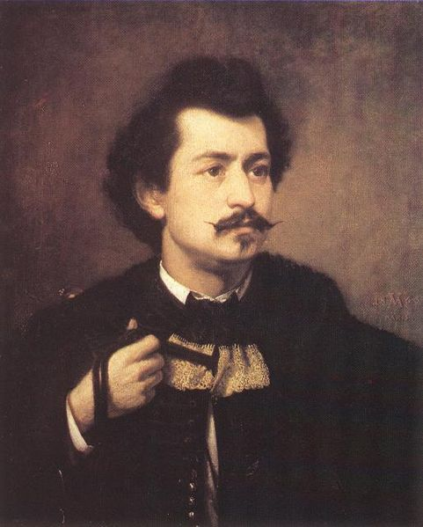
Madarász Viktor
(1830-1917)
a legnagyobb magyar történeti festők egyike és a hazai romantika egyik legjelentősebb alkotója.
Önarckép 1863 Olaj, vászon, 73 x 60 cm Magyar Nemzeti Galéria, Budapest

Slide 4
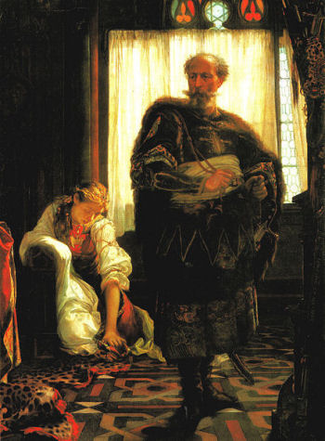
MADARÁSZ, Viktor
(sz. 1830. Csetnek, 1917. Budapest)
Felicián Zách 1858 Olaj, vászon, 152 x 112 cm Magyar Nemzeti Galéria, Budapest

Slide 5
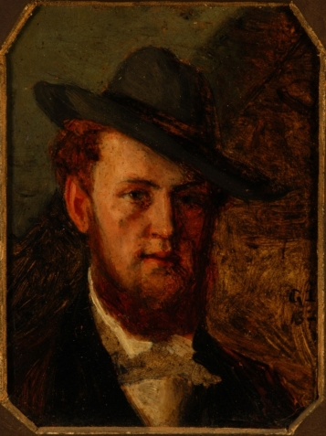
Greguss Imre
(Zayugróc 1856 – Budapest 1910)
festőművész, rajztanár., művészcsaládból származik
Történelmi festő
Tanulmányait Budapesten kezdte, majd Münchenben, a Képzőművészeti Akadémián tanult. Ezután Párizsban folytatott művészeti tanulmányokat, majd 1884-ben hazatelepedett. Rajztanárként is működött vidéken, majd Budapesten.
Önarckép

Slide 6
Zách Klára 1908
Móra Ferenc Múzeum

Slide 7
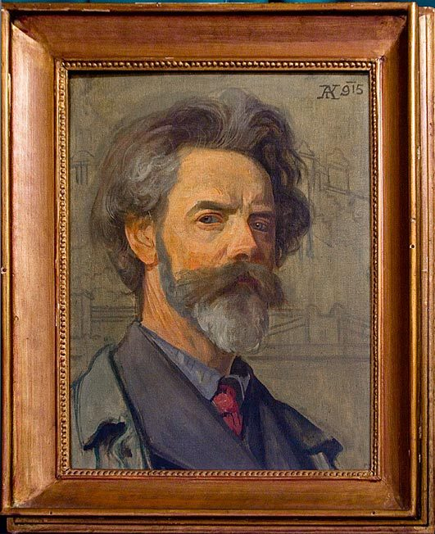
Körösfői –Kriesch Aladár:
Zách Klára története -1911
Két festmény
•
Zách Klára sorsa áll a középpontban
•
A kiszolgáltatott női sors ekkor már fontostéma, megindult a női egyenjogúságért
folytatott harc
Önarckép 1915

Slide 8
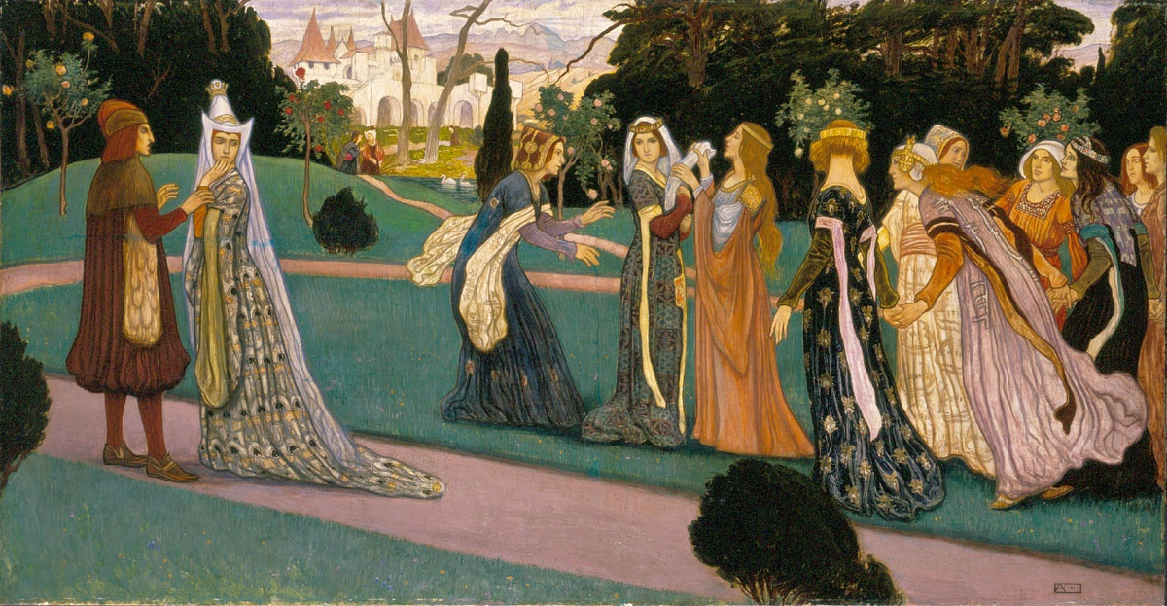
Körősfői-Krisch Aladár: Zách Klára története I.
1911
olaj. fa,
102 × 194 cm
Magyar Nemzeti Galéria
Budapest

Slide 9
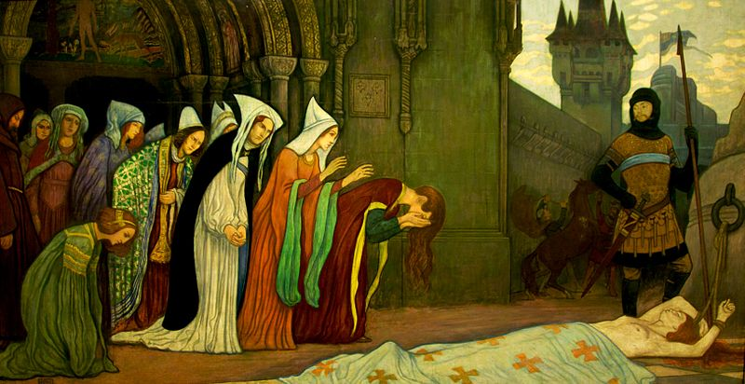
Körösfõi-Krisch Aladár
Zách Klára története II.,
1911
Magyar Nemzeti Galéria
Budapest

Slide 10
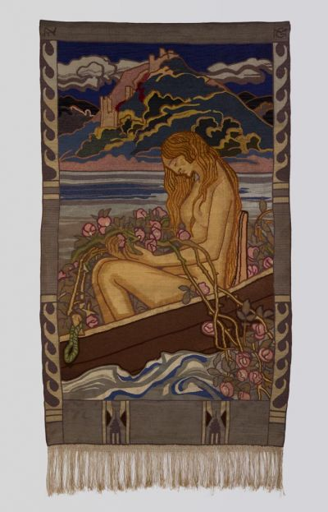
Körösfői Kriesch Aladár
Guilleaumme, Margit
(németeleméri szövőnő)
Gödöllő
1906
Kárpit - Ülő nő rózsákkal (Zách Klára)
211,5 cm x 111,5 cm
ún. "Scherrebek" technikával szövött
Iparművészeti Múzeum
Budapest
Körösfői-Kriesch Aladár híres falikárpitja, az Ülő nő rózsákkal ismét megcsodálható a Ráth György-villában.
https://www.artmagazin.hu/articles/archivum/6b51135a78916c33bd20ea8abef0ae06

Slide 11
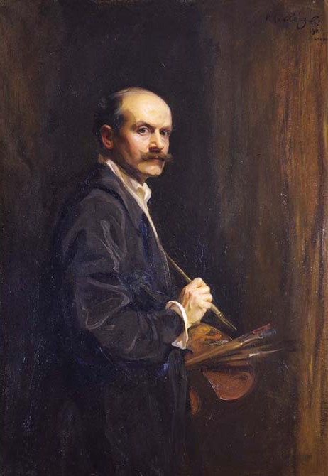
Lombosi László Fülöp Elek ( 1869 – 1937)
[születési nevén: Laub Fülöp; angliai honosítása után Philip Alexius de László] Corvin-díszjelvénnyel kitüntetett magyar festőművész, a Brit Királyi Viktória-rend IV. osztályának tiszteletbeli tagja, a brit Királyi Művészeti Társaság elnöke. Vezetéknevét 1891-ben változtatta Lászlóra.
de László önarcképe (1911)
firenzei Uffiziben.

Slide 12
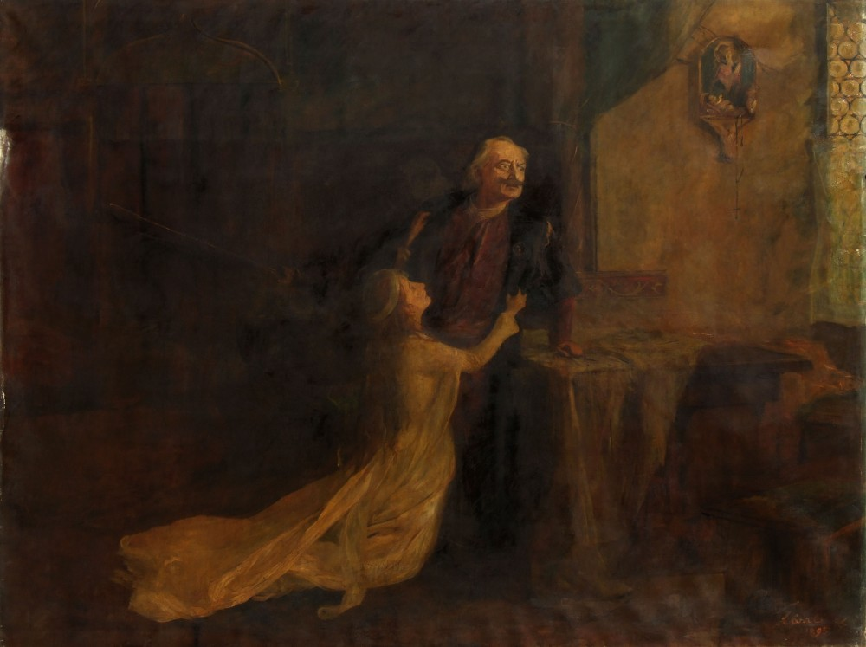
Zách Felicián és lánya 1895 olaj, vászon, 190x 240 cm Déri Múzeum

Slide 13
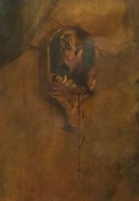

Slide 14
Zách Feliciánról s előtte térdelő leányáról festette első történeti kompozícióját László Fülöp, mely műlapon is kiadatott./ 26,1 x 33,8 cm/
Rajz
1896

Slide 15
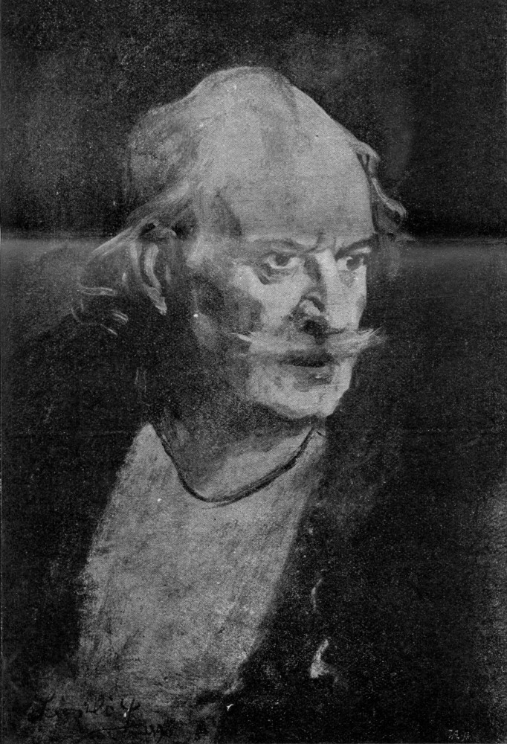
Történelemkép:
Zách Felicián,
Előkészítő munka
1896

Slide 16
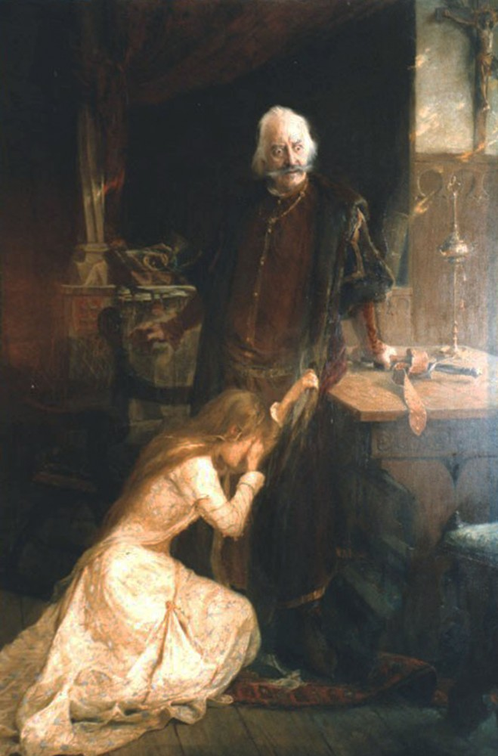
Zách Felicián és lánya Klára
1896
Olaj, vászon
217x157 cm
Magángyűjtemény

Slide 17
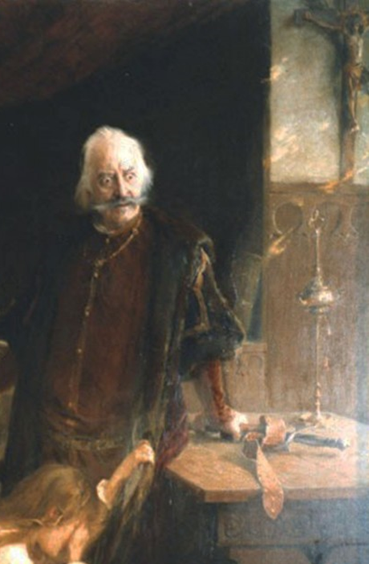

Slide 18
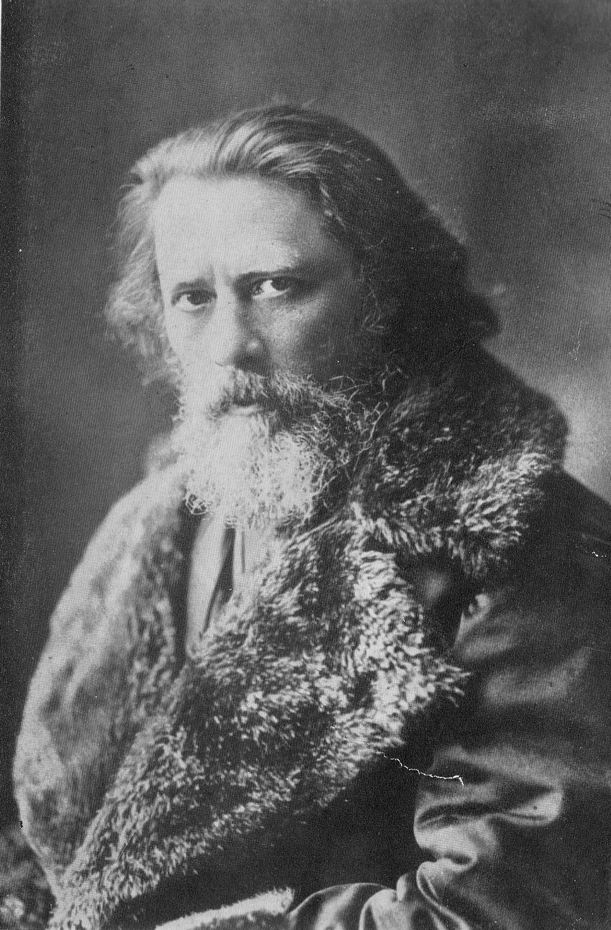
Zicsi és zajki Zichy Mihály József Imre /1827 – 1906/
festő, grafikus, az illusztrálás és a magyar romantikus festészet kiemelkedő alakja és úttörője. Pesten Marastoni Jakabnál, Bécsben Waldmüllernél tanult.
fénykép, 1881

Slide 19
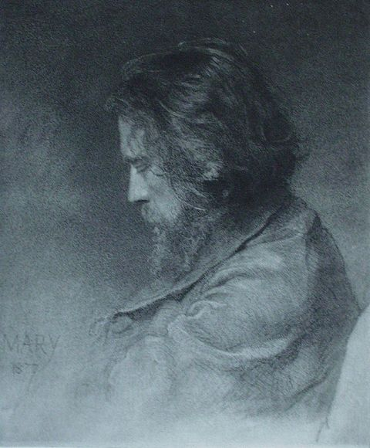
Arany János balladái- Zichy Mihály

Slide 20
Arany János:
ZÁCH KLÁRA
Énekli egy hegedős a XIV-ik században

Slide 21
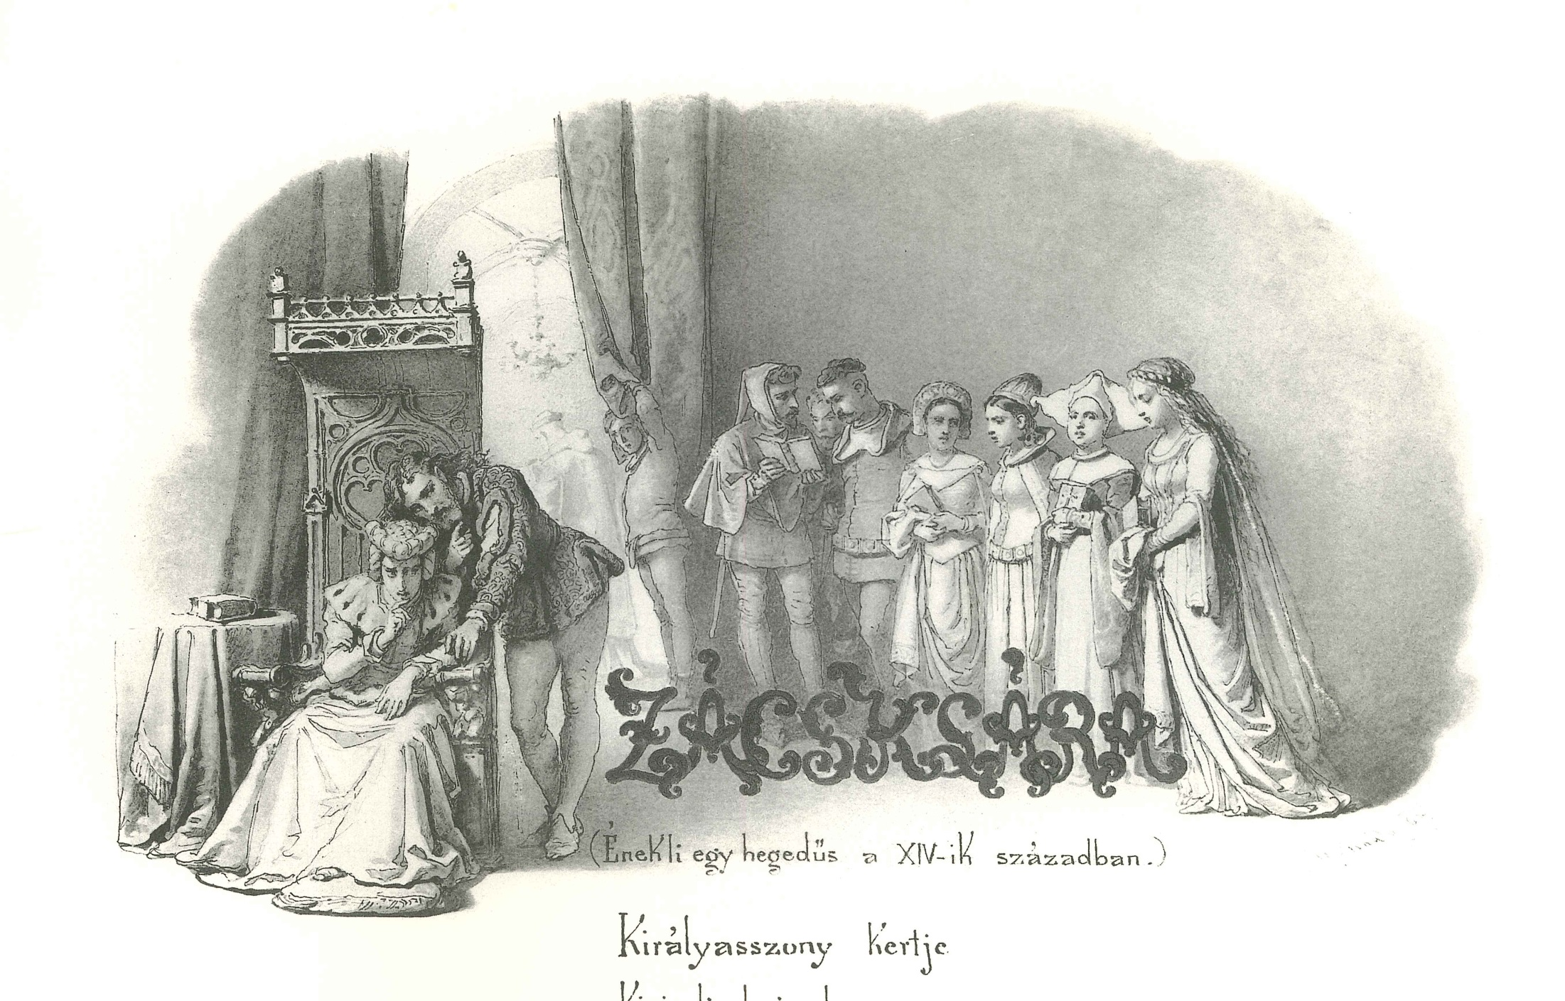

Slide 22
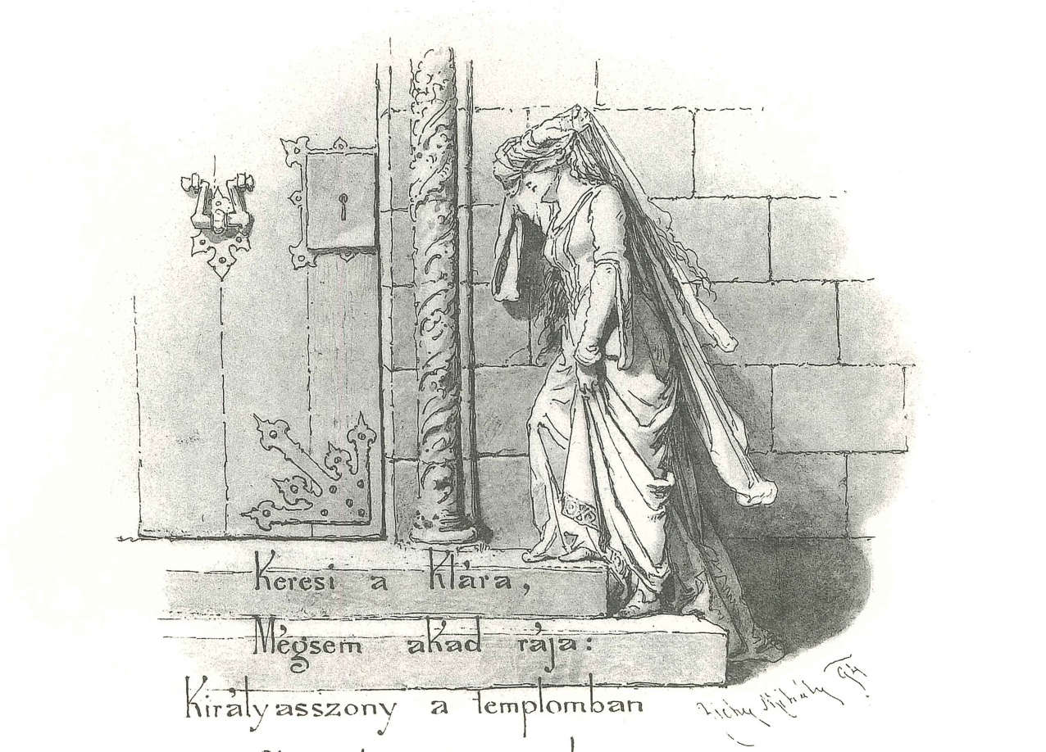

Slide 23
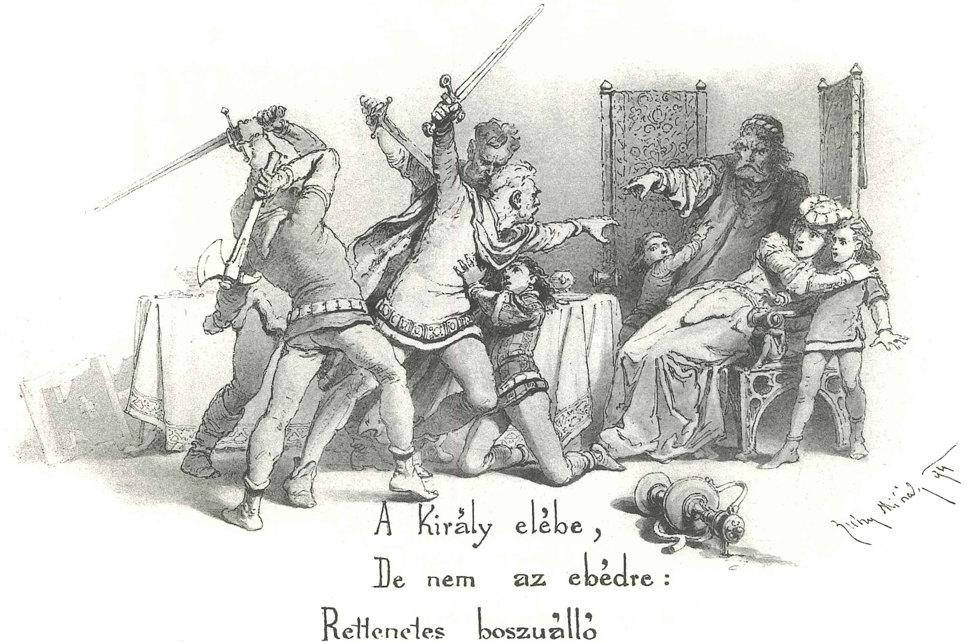

Slide 24
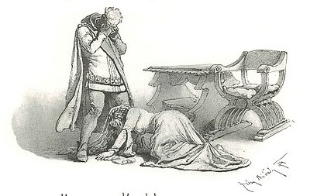

Slide 25
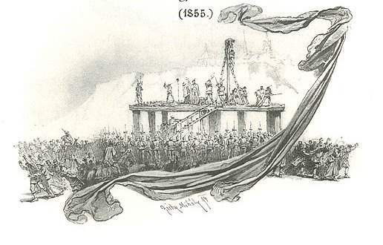

Slide 26
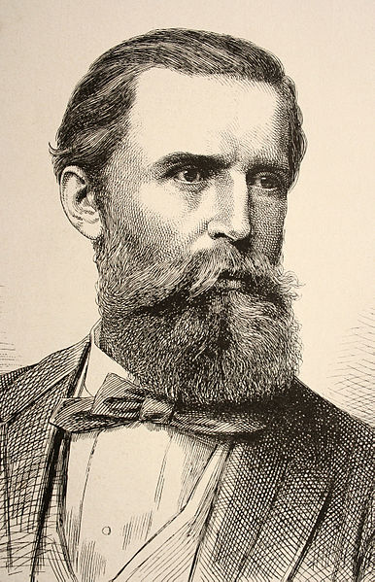
Orlai Petrics Soma
(1822 – 1880)
festőművész, a történeti festészet jeles alakja. Apja szerb, anyja magyar származású.
Orlay Petrich Soma
magyar festő 1880

Slide 27
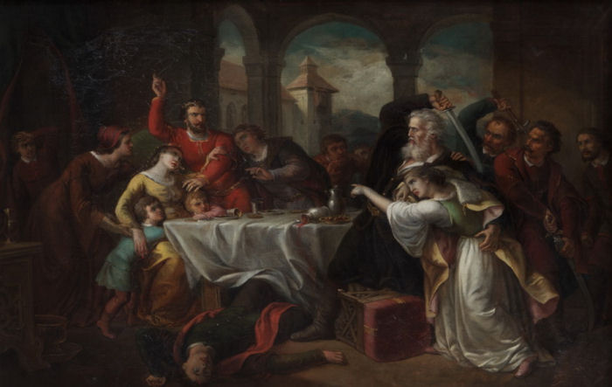
Orlai Petrics Soma: Zách Felicián, 1859 pécsi Janus Pannonius Múzeum
https://katherines-bookstore.blogspot.com/2012/07/historiai-kepek
-kedvenceim-magyar.html

Slide 28
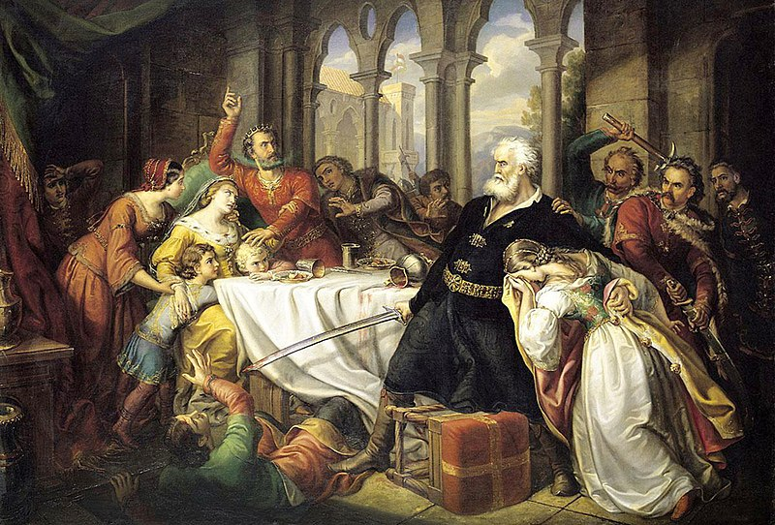
Orlai Petrics Soma /1822-1880/ Zách Felicián 1860
Olaj, vászon, 156 cm x 220 cm Magyar Nemzeti Galéria Budapest

Slide 29
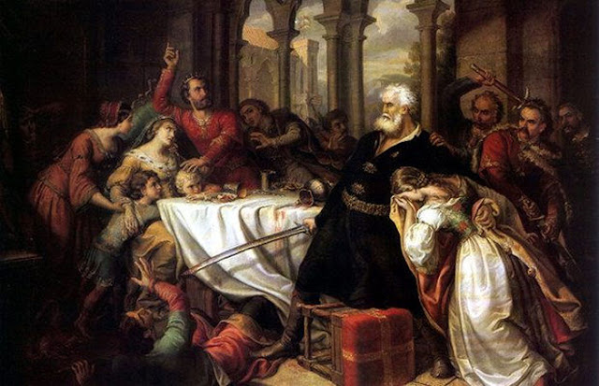
Orlai Petrics Soma:
Zách Felicián, 1859, 1860

Slide 30
Mindkét kép ugyanazt a pillanatot ábrázolja: Felicián harmadjára készül lesújtani. Lábánál súlyos sebben fekszik a királyfiak hű nevelője, aki testével fogta fel a leendő I. Lajosnak szánt csapást. A királyné halálos rémületben, félig aléltan ül karosszékében, szorosan magához ölelve gyermekeit. Megcsonkított, vérző jobb keze bénultan hull Lajos vállára, udvarhölgye hiába próbálja tartani. A király védőn fordul családja felé, s közben parancsot ad a Felicián háta mögül berontó nemeseinek: végezzenek a merénylővel!
Ám a második kép - számos apró részletben eltér a korábbi változattól. Például a pécsin odakünn, a háttérben, a román kori, szegletes templom körül baljós viharfelhők gyülekeznek, a budapestin azonban (ahol a templom kecses gótikussá változott) az ég inkább aranyos glóriát von Felicián méltóságteljes, ősz feje köré. A második változaton sikerültebb a sebesült nevelő, méltóságteljesebb a király ábrázolása. Az is jobban tetszik, ahogyan egy udvarhölgy fátyolkendőt borít a királyné sebére, kevésbé didaktikusan irányítva rá a figyelmet a szörnyű csonkításra.

Slide 31
Ami azonban a legizgalmasabb, hogy míg a pécsi képen a megalázott Zách Kára arca vádat (sőt, talán némi tébolyultságot) fejez ki, s kezével vádlón mutat a királynéra (aki maga segített kéjsóvár öccsének, hogy az végre egyedül maradhasson Klárával), a második képen arcát kendőjébe rejti, nem akar és nem tud szembenézni sem saját, tönkretett életével, sem azzal, hogy apja miatta gyilkossá válik, s halálát leli.
Klára finom vonalú, alázatosan hajló alakját, szépséges, rendezett haját, fehér fény megvilágította ruháját, s apja - fekete ruhás - alakjával való tökéletes összhangját. A képnek ebből a sarkából látszik, hogy apa és lánya mennyire szerették egymást, hogy Felicián (a kép szerint) sosem jutna el a gyilkosságig, ha nem egyetlen, szeretett lányáért kellene bosszút állnia, s hogy hiába a bosszú, mert Klára (aki ezen a képen még finomabb, fiatalabb, gyermekebb, mint a korábbi változaton) még el sem kezdett élni, amikor már mindent elvettek tőle, s ezt nem pótolja semmilyen más halál.

Slide 32
A második változaton sikerültebb a sebesült nevelő, méltóságteljesebb a király ábrázolása. Az is jobban tetszik, ahogyan egy udvarhölgy fátyolkendőt borít a királyné sebére, kevésbé didaktikusan irányítva rá a figyelmet a szörnyű csonkításra. Ami azonban a legizgalmasabb, hogy míg a pécsi képen a megalázott Zách Kára arca vádat (sőt, talán némi tébolyultságot) fejez ki, s kezével vádlón mutat a királynéra (aki maga segített kéjsóvár öccsének, hogy az végre egyedül maradhasson Klárával), a második képen arcát kendőjébe rejti, nem akar és nem tud szembenézni sem saját, tönkretett életével, sem azzal, hogy apja miatta gyilkossá válik, s halálát leli. Ezt a részletet szeretem a legjobban az egész képen: Klára finom vonalú, alázatosan hajló alakját, szépséges, rendezett haját, fehér fény megvilágította ruháját, s apja - fekete ruhás - alakjával való tökéletes összhangját. A képnek ebből a sarkából látszik, hogy apa és lánya mennyire szerették egymást, hogy Felicián (a kép szerint) sosem jutna el a gyilkosságig, ha nem egyetlen, szeretett lányáért kellene bosszút állnia, s hogy hiába a bosszú, mert Klára (aki ezen a képen még finomabb, fiatalabb, gyermekebb, mint a korábbi változaton) még el sem kezdett élni, amikor már mindent elvettek tőle, s ezt nem pótolja semmilyen más halál.

Slide 33
Zách emlékkereszt Visegrádon

Slide 34
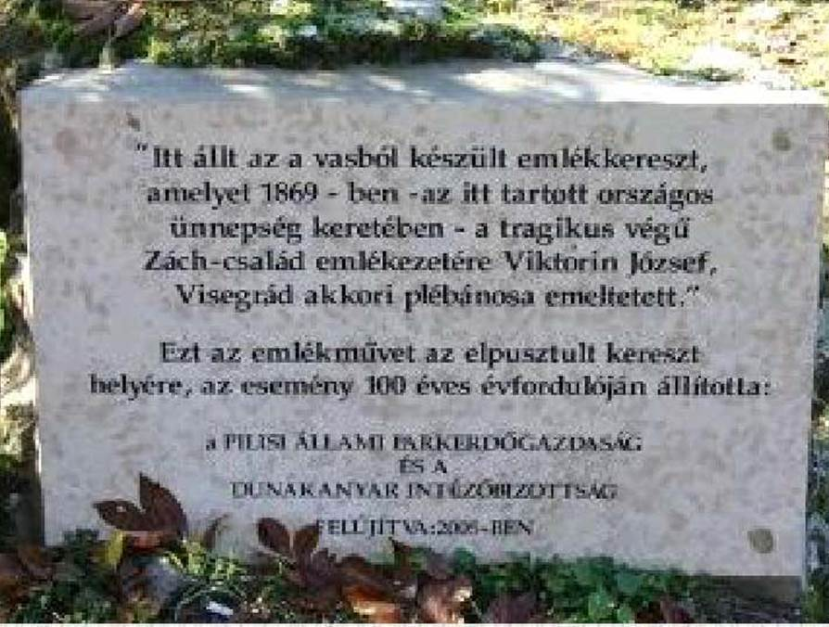
Emlékkő Visegrádon

